Slide 1
Модели данных Data Access Layer Business Logic Layer

Slide 2
Модели данных DAL
Table Data Gateway
Row Data Gateway
Active Record
Data Mapper

Slide 3
Table Data Gateway
Класс, который является Gateway для одной таблицы в базе данных. Один экземпляр работает со всеми строками в этой таблице
Инкапсулирует логику преобразования запросов к таблице или представлению этой таблицы в реляционной базе данных в SQL запросы: SELECT, INSERT, UPDATE, DELETE и т.д.

Slide 4
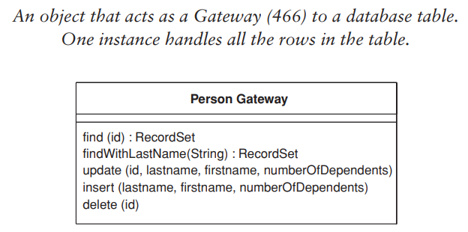
Table Data Gateway

Slide 5
Table Data Gateway. Как он работает?
Обычно имеет простой интерфейс, который содержит несколько методов для получения доступа к данным из БД, а также методы для обновления, вставки и удаления данных
Table Data Gateway обычно не имеет состояния (stateless)
Интересной задачей является возврат результатов поиска в таблице. Варианты:
Простая структура данных (например, map)
Data Transfer Object
Полный Record Set
Domain object в случае Domain Model (рассмотрим позднее)

Slide 6
Table Data Gateway. Когда использовать?
Первое, что нужно понять – будет ли использоваться Gateway вообще
Очень хорошо себя показывает, если для слоя бизнес-логики был выбран Table Module (рассмотрим позднее)
Также может быть использован в качестве прослойки между Data Mapper и базой данных

Slide 7
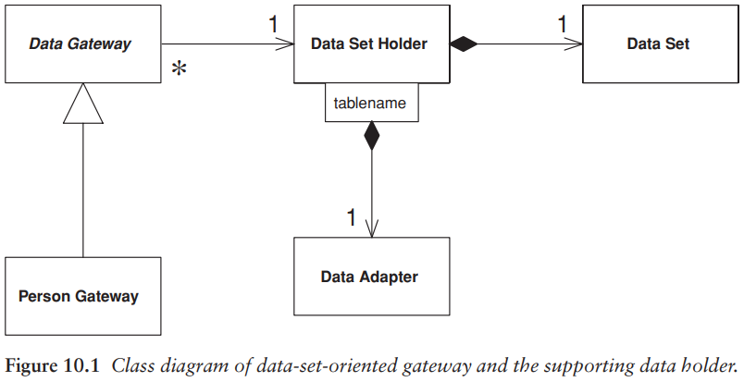
Table Data Gateway с Data Sets

Slide 8
Row Data Gateway
Класс, который является Gateway для одной строки в таблице базы данных. Один экземпляр работает со одной строкой в этой таблице

Slide 9
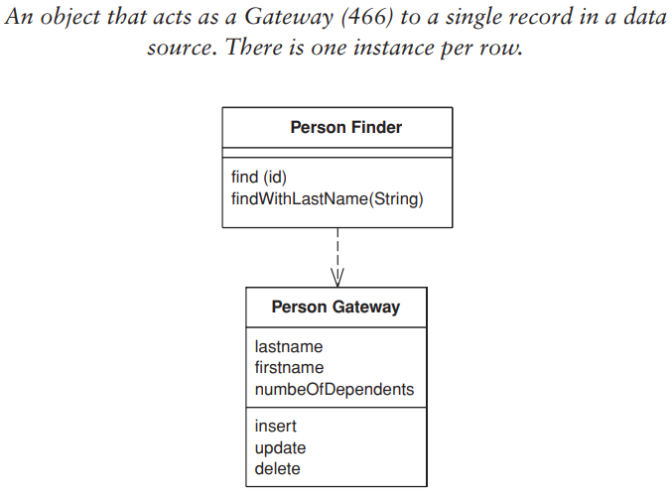
Row Data Gateway

Slide 10
Row Data Gateway. Как он работает?
Каждый столбец в таблице становится полем (свойством) соответствующего класса
Класс в том числе занимается конвертацией типов данных
Где должны располагаться методы, которые создадут экземпляры такого класса?
Статические методы (плохо, не работает полиморфизм)
Отдельные Finder классы
Неплохой выбор для автоматической генерации кода, вручную писать обычно сложно (много столбцов)

Slide 11
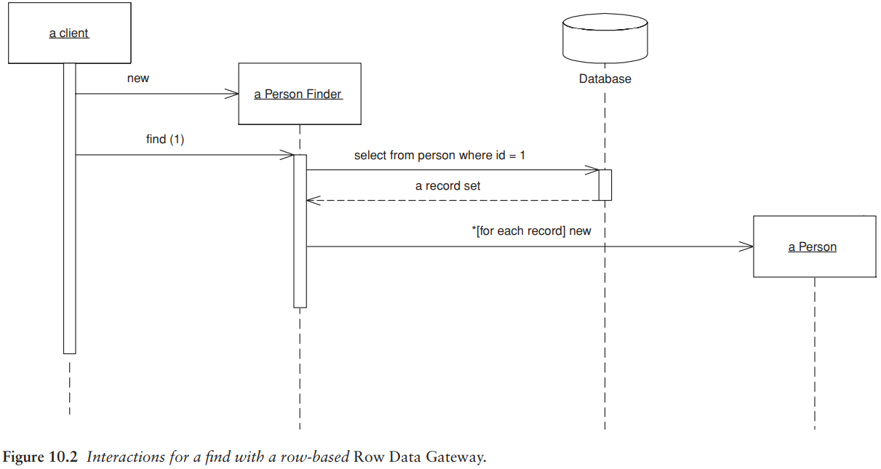
Row Data Gateway. Как он работает?

Slide 12
Row Data Gateway. Когда использовать?
Обычно используется вместе с Transaction Script (рассмотрим позднее)
С Domain Model обычно не используется
Хоть это и сложнее, может быть использован вместе с Data Mapper

Slide 13
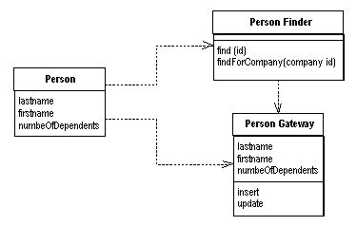
Row Data Gateway. Пример

Slide 14
Active Record
Класс, который оборачивает строку в таблице базы данных, инкапсулирует доступ к базе данных и содержит бизнес-логику для этих данных
То есть такой объект обладает как данными, так и своим поведением
Очень похож на Row Data Gateway, разница в том, что Active Record содержит код бизнес-логики

Slide 15
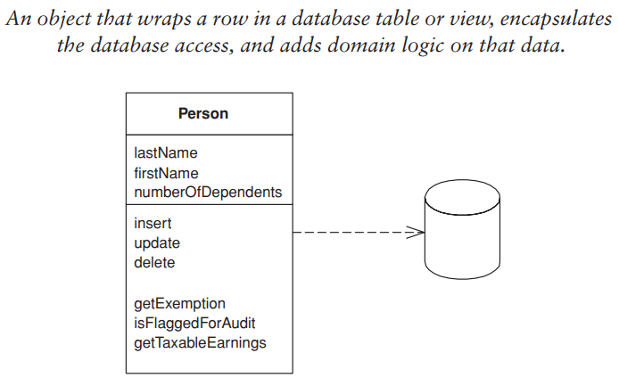
Active Record

Slide 16
Active Record. Как он работает?
Каждый класс Active Record ответственен за сохранение и загрузку из базы данных, а также за бизнес-логику для этих (и только этих) данных
Набор данных строго соответствует базе данных – одно поле (свойство) в классе соответствует одному столбцу в таблице

Slide 17
Active Record. Как он работает?
Обычно обладает следующими видами методов:
Конструктор из строки-результата SQL запроса
Конструктор для последующего добавления в таблицу
Статические методы поиска, которые возвращают экземпляры Active Record (можно выделить в отдельный класс)
Update и Insert методы
Доступ к полям (свойства)
Методы бизнес-логики

Slide 18
Active Record. Когда использовать?
Хороший выбор для не слишком сложной бизнес-логики
Неплохо работает с Transaction Script, также с простым Domain Model

Slide 19
Data Mapper
Набор классов Mapper, которые перемещают данные между объектами приложения и базой данных, не создавая зависимости между ними

Slide 20
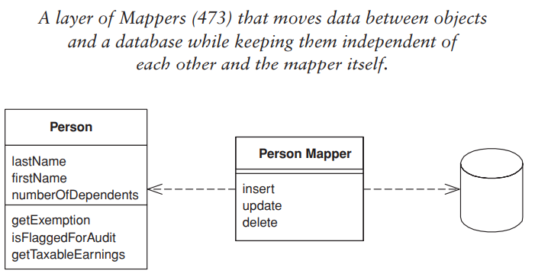
Data Mapper

Slide 21
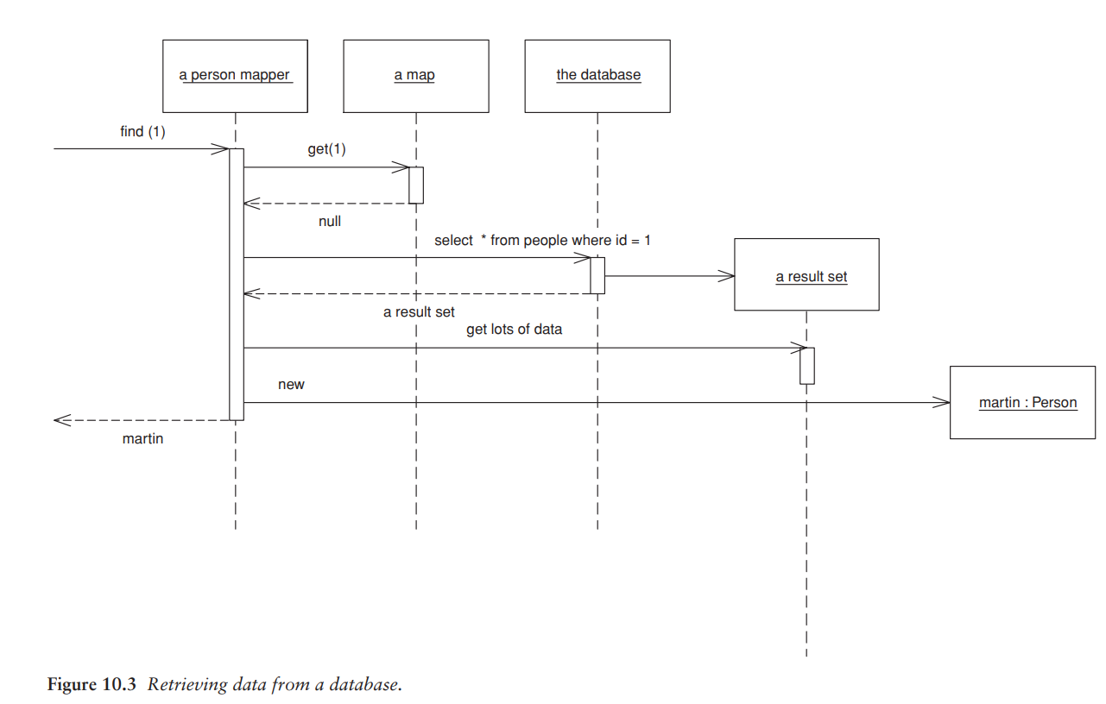
Data Mapper. Как он работает?

Slide 22
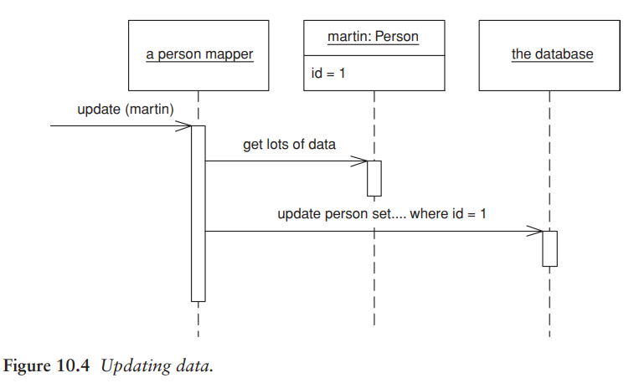
Data Mapper. Как он работает?

Slide 23
Data Mapper. Когда использовать?
Если вы хотите, чтобы схема (структура) базы данных и ваша объектная модель не зависели друг от друга и развивались параллельно
Чаще всего такое происходит при использовании Domain Model
При этом использование оправдано, если бизнес-логика достаточно сложна, иначе можно обойтись Active Record

Slide 24
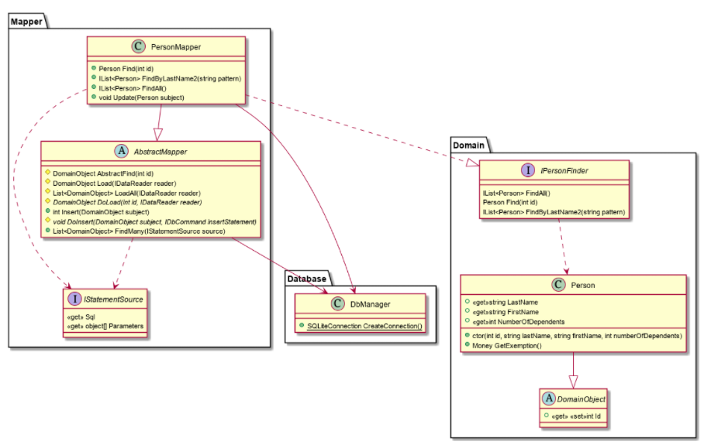
Data Mapper. Пример

Slide 25
Подходы к организации бизнес-логики
Согласно “Patterns of enterprise application architecture”, Martin Fowler:
Transaction Script / Транзакционный сценарий
Table Module / Табличный модуль
Domain Model / Модель предметной области
Anemic Domain Model / Анемичная модель предметной области
Rich Domain Model / Насыщенная модель предметной области

Slide 26
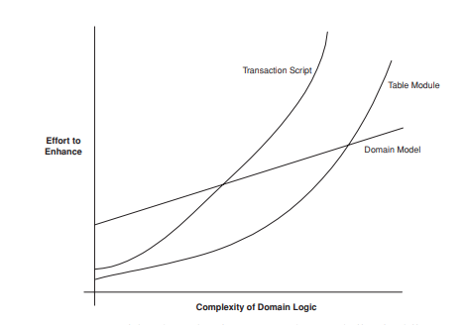
Подходы к организации бизнес-логики

Slide 27
Transaction Script
Самый простой подход к организации бизнес-логики.
Бизнес-логика разбивается на процедуры, каждая из которых соответствует конкретному запросу, поступающему от слоя представления

Slide 28
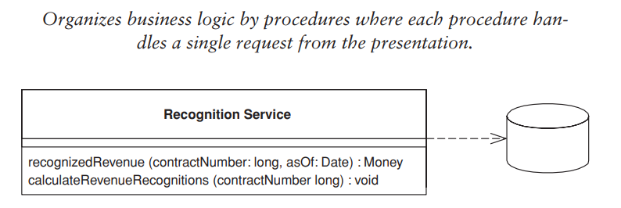
Transaction Script

Slide 29
Transaction Script. Преимущества и недостатки
Преимущества:
Простота
Каждая транзакция независима
Недостатки:
При увеличении сложности бизнес-логики приводит к непомерному росту класса, дублированию кода
Сложно рефакторить

Slide 30
Table Module
Прямое сопоставление класса таблице в базе данных. Экземпляр такого класса (или статический класс) соответствует таблице ЦЕЛИКОМ.
Table Module неплохо работает с Record Set

Slide 31
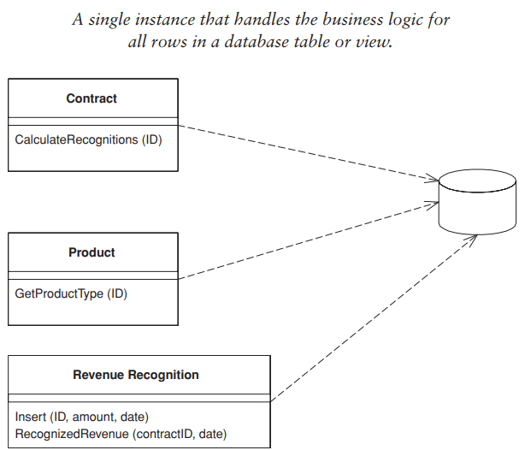
Table Module

Slide 32
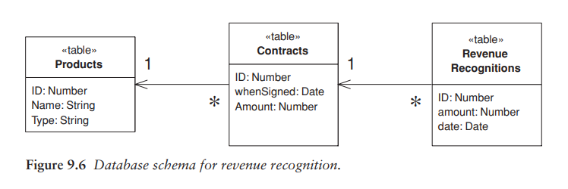
Table Module. Пример

Slide 33
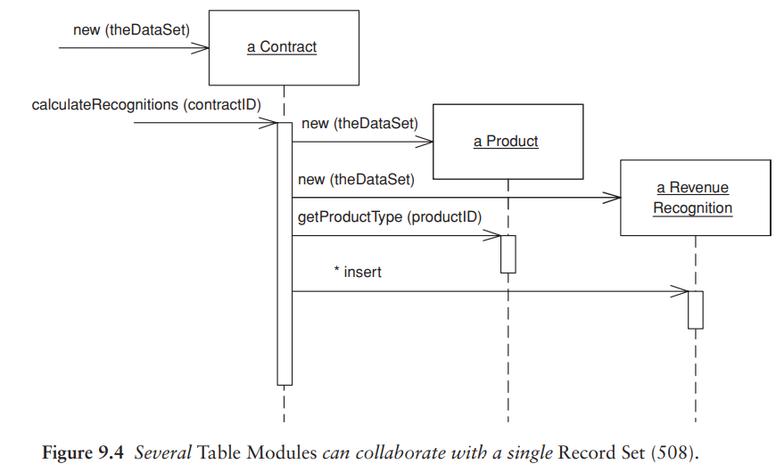
Table Module. Несколько Table Module работают с одним Record Set

Slide 34
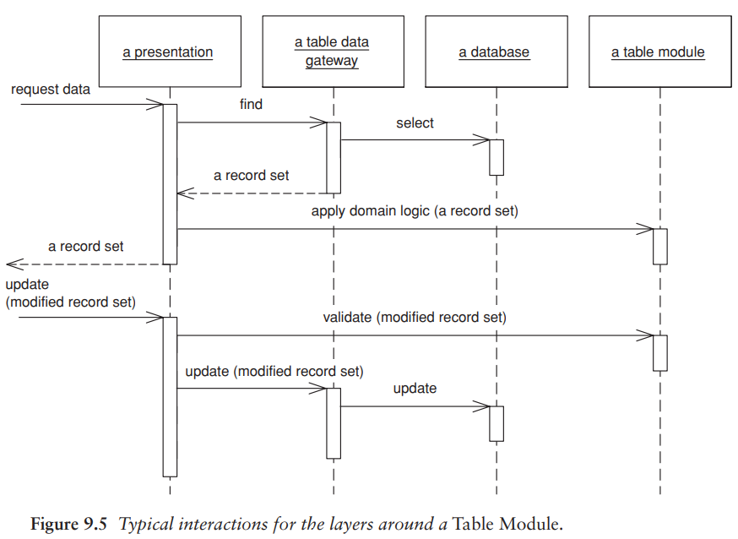
Table Module. Взаимодействие с Table Data Gateway

Slide 35
Table Module. Преимущества и недостатки
Преимущества:
Лёгкая интеграция с реляционной БД
Код лучше структурирован, чем в Transaction Script
Недостатки:
Не выйдет использовать всю мощь объектов: полиморфизм, прямая композиция между классами таблиц
Придётся всё время иметь дело с идентификаторами

Slide 36
Domain Model
Выделяются объекты, соответствующие объектам предметной области.
Описываются отношения между такими объектами, соответствующие отношениям между объектами реального мира
Решение технологических вопросов, таких как хранение, безопасность, управление транзакциями, как правило, выносится за пределы слоя бизнес-логики

Slide 37
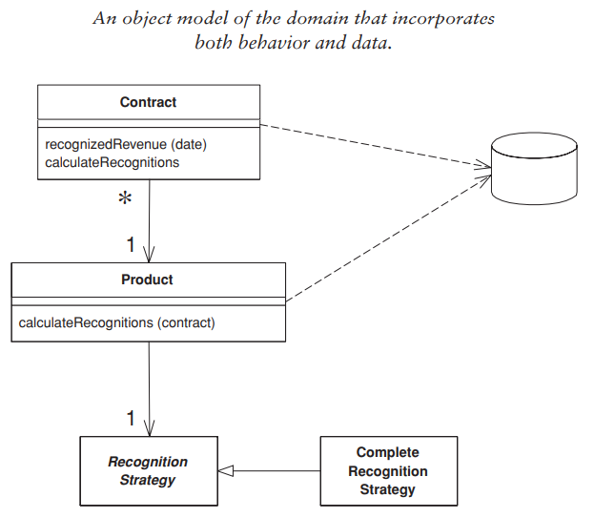
Domain Model

Slide 38
Domain Model
Выделяют два варианта Domain Model:
Rich Domain Model - данные и поведение инкапсулируются внутри объектов предметной области
Anemic Domain Model - в объектах предметной области инкапсулируются только данные, поведение же выносится в слой сервисов, расположенный поверх слоя предметной области

Slide 39
Domain Model
Rich Domain Model лучше работает в связке с Data Mapper
Anemic Domain Model больше подходит Active Record

Slide 40
Rich vs. Anemic
Rich Domain Model:
Реализует возможности ООП по полной
Проектировать и разрабатывать труднее (зато потом жить проще)
Довольно часто классы получаются большими

Slide 41
Rich vs. Anemic
Anemic Domain Model:
Отклоняется от принципов ООП - т.к. объекты предметной области в случае анемичной доменной модели не имеют поведения, то мы вступаем в противоречие с базовой идеей ООП - иметь данные и методы их обработки в одном месте
Проектировать и разрабатывать проще (в начале)
Простота автоматического создания объектов на основе схемы хранилища (БД)
Лучше переиспользуемость

Slide 42
Спасибо за внимание!

